Slide 1

Công nghệ 10
Thiết kế và công nghệ
Chủ đề 1:
Khái quát về công nghệ
Bài 2. Hệ thống kĩ thuật

Slide 2



Slide 3

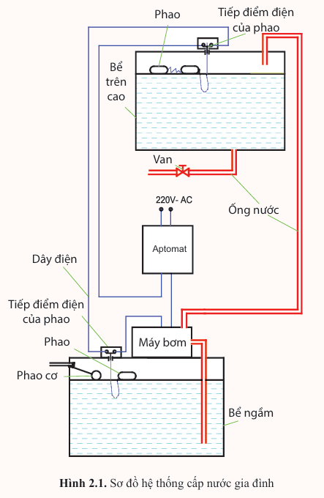
Hãy nêu tên các phân tử trong hệ thống cấp nước gia đình tự động trên hình 2.1. Chúng liên kết với nhau như thế nào?
Mối liên kết: Liên kết từ các bể nước đến nơi sử dụng bằng đường ống, bơm, van, liên kết mạch điện bằng các dây dẫn và thiết bị điện như aptomat, động cơ máy bơm, các phao điện.

Slide 4


Slide 5


NỘI DUNG BÀI HỌC
I. Khái niệm
II. Cấu trúc của hệ thống kĩ thuật

Slide 6
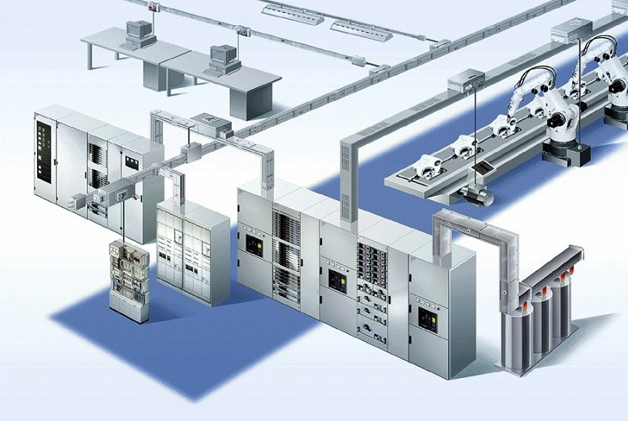
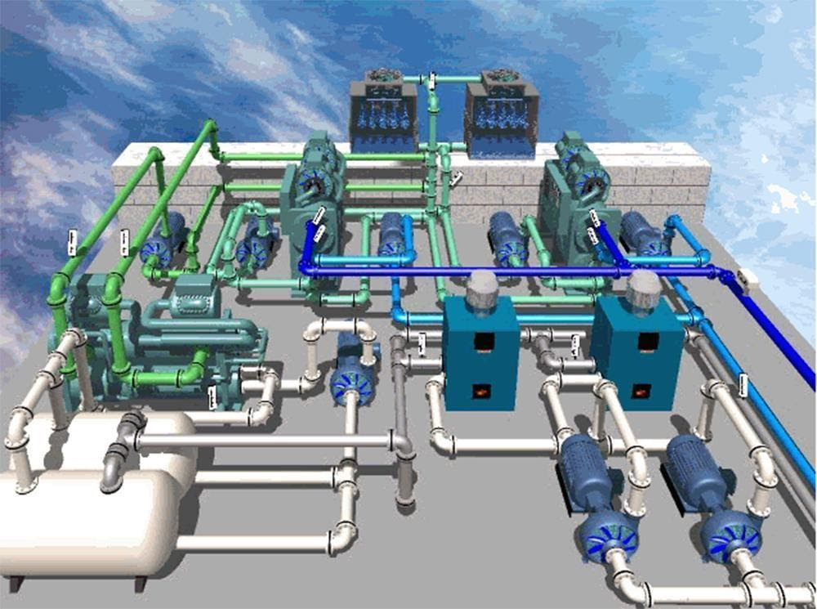
I. KHÁI NIỆM
Hệ thống kĩ thuật là một tập hợp các phần tử (các chi tiết, bộ phận, máy, thiết bị) có mối liên kết vật lí với nhau, nhằm thực hiện nhiệm vụ nhất định. Một hệ thống kĩ thuật phức tạp có thể được cấu tạo từ nhiều hệ thống kĩ thuật con.

Slide 7
Ví dụ: Hệ thống điều khiển cấp nước gia đình tự động trên hình 2.1 là một hệ thống kĩ thuật. Nhiệm vụ của hệ thống là cấp nước sinh hoạt cho gia đình.
Hệ thống bao gồm các phần cơ bản như: dây điện, phao, các tiếp điểm điện, aptomat, máy bơm nước,...

Slide 8
Liên kết giữa các phần tử trong hệ thống: Liên kết cơ khí giữa bể nước trên cao và bể ngầm thông qua các phần tử như: đường ống, van, bơm,…
Liên kết điện giữa các phần tử như: aptomat, máy bơm, các phao điện qua đường dây điện,…

Slide 9
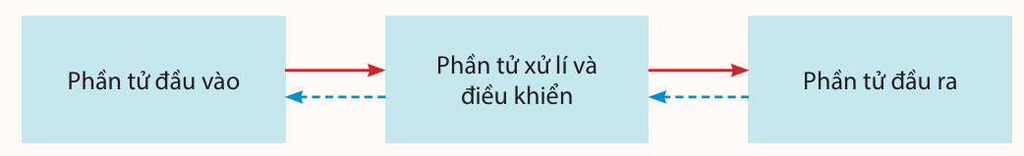
II. CẤU TRÚC CỦA HỆ THỐNG KĨ THUẬT
Cấu trúc của hệ thống kĩ thuật gồm có những phần tử nào?
Nêu nhiệm vụ của mỗi phần tử.
Phần từ đầu vào: có vai trò thu nhận thông tin từ môi trường hoặc tư bản thân hệ thống. Thường là các cảm biến hoặc các tay quay, cần gạt,…

Slide 10
II. CẤU TRÚC CỦA HỆ THỐNG KĨ THUẬT
Cấu trúc của hệ thống kĩ thuật gồm có những phần tử nào?
Nêu nhiệm vụ của mỗi phần tử.
Phần tử xử lí và điều khiển: xử lí thông tin từ phần từ đầu vào và đưa ra tin hiệu điều khiển cho đầu ra.

Slide 11
II. CẤU TRÚC CỦA HỆ THỐNG KĨ THUẬT
Cấu trúc của hệ thống kĩ thuật gồm có những phần tử nào?
Nêu nhiệm vụ của mỗi phần tử.
Cấu trúc của hệ thống kĩ thuật là sự sắp xếp, tổ chức các phần tử bên trong của hệ thống thông qua các mối liên kết khác nhau trong một môi trường làm việc. Mỗi hệ thống có ba phần tử cơ bản: phần tử đầu vào, phần tử xử lí và điều khiển, phần tử đầu ra.

Slide 12
- Có 3 phần tử cơ bản: phần tử đầu vào, phần tử xử lí và điều khiển, phần tử đầu ra.
+ Phần tử đầu vào là nơi tiếp nhận các thông tin của hệ thống kĩ thuật.
+ Phần tử xử lí và điều khiển là nơi xử lí thông tin từ phần tử đầu vào và đưa ra tín hiệu điều khiển cho đầu ra.
+ Phần tử đầu ra là các cơ cấu chấp hành, nhận tín hiệu điều khiển để thực hiện nhiệm vụ của hệ thống kĩ thuật.

Slide 13
Cấu trúc hệ thống điều khiển cấp nước tự động như trên hình 2.1 gồm có những phần tử nào? Nêu nhiệm vụ của mỗi phần tử.
Phần tử đầu vào: thông tin về mực nước trong các bể, do phao điện cung cấp.
Phần tử xử lí và điều khiển: mạch điều khiển cung cấp điện để ngừng bơm khi cần thiết.
Phần tử đầu ra: máy bơm

Slide 14
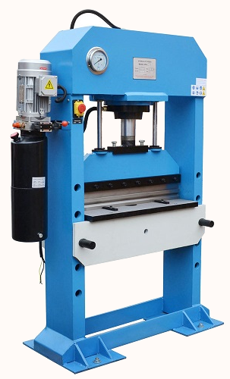
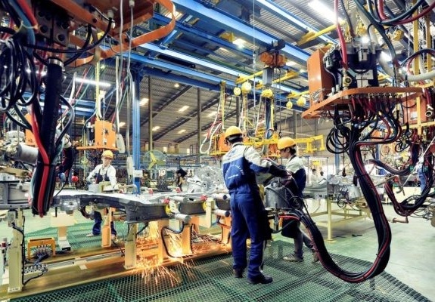
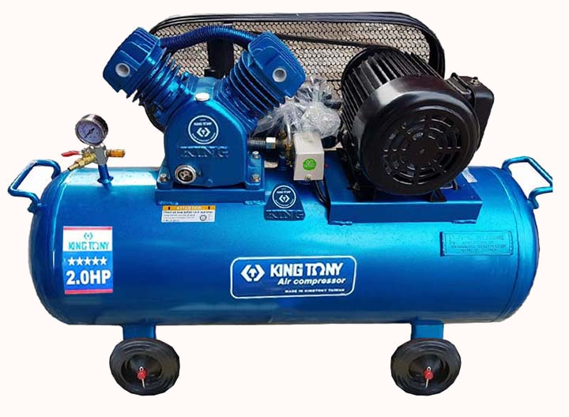
Hãy kể tên các liên kết thường gặp trong hệ thống kĩ thuật?
Liên kết cơ khí
Khí nén
Thủy lực

Slide 15
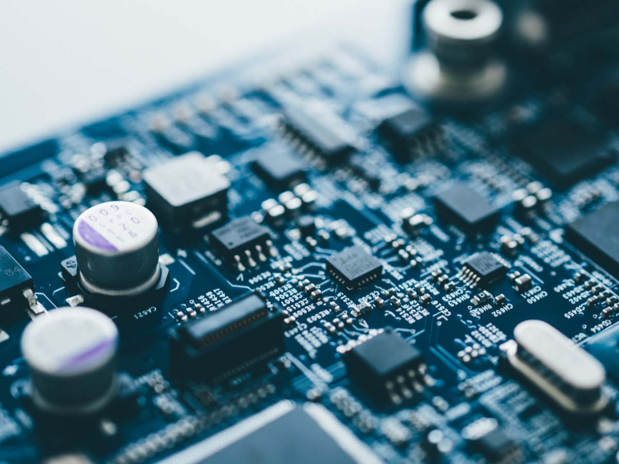

Hãy kể tên các liên kết thường gặp trong hệ thống kĩ thuật?
Điện – Điện tử
Liên kết truyền thông tin

Slide 16
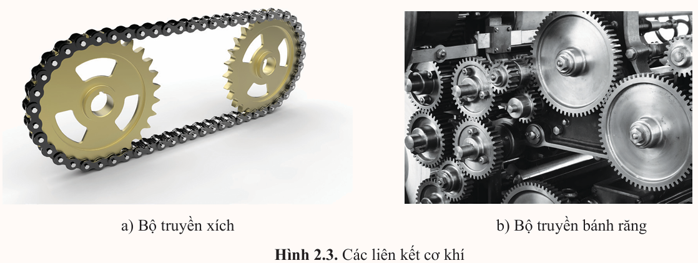
Quan sát hình 2.3 và nêu tên các phần tử làm nhiệm vụ liên kết cơ khí
Bộ truyền xích là phần tử có vai trò liên kết để truyền lực và chuyển động.
Bộ truyền bánh răng: bánh răng là phần tử có vai trò liên kết để truyền lực và chuyển động.
Liên kết cơ khí: dùng để lắp ghép, truyền chuyển động và lực thông qua hệ thống trục, tay đòn, bánh răng,…

Slide 17
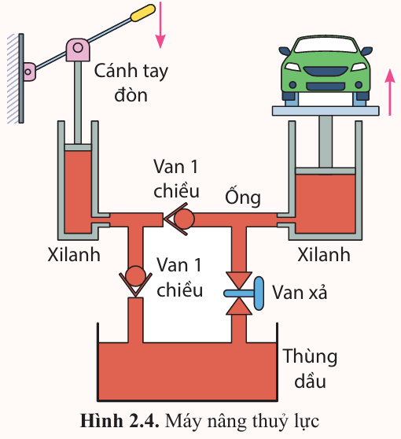
Hãy nêu tên các phân tử trong hệ thống thuỷ lực trên hình 2.4. Mối liên kết thuỷ lực được thực hiện bảng phân tử nào?

Slide 18
Các phần tử: cánh tay đòn, xi lanh, van một chiều, van xả, thùng dầu.
Liên kết cơ khí: kết nối cánh tay đòn với kích
Liên kết thuỷ lực: đường ống liên kết, kết nối kích van một chiều đến xi lanh, thùng dầu đến van một chiều và kích, xi lanh đến van xả và thùng dầu.
Liên kết thuỷ lực, khí nén: dùng để truyền lực qua chất lỏng hoặc chất khí.

Slide 19
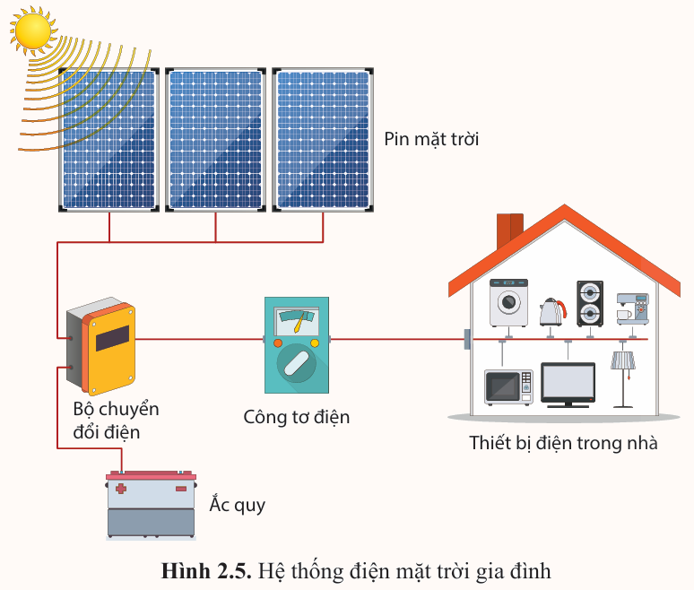
Hãy nêu tên các phần tử và mối liên kết trong hệ thống kĩ thuật ở hình 2.5.

Slide 20
Có các phần tử như pin mặt trời, bộ chuyển đổi điện, ắc quy, công tơ điện, có liên kết điện do dây cáp điện kết nối từ pin mặt trời đến bộ biến đổi điện, tử bộ biến đổi điện đến ắc quy và công tơ điện.
Liên kết điện, điện tử: dùng để truyền năng lượng và thông tin.

Slide 21
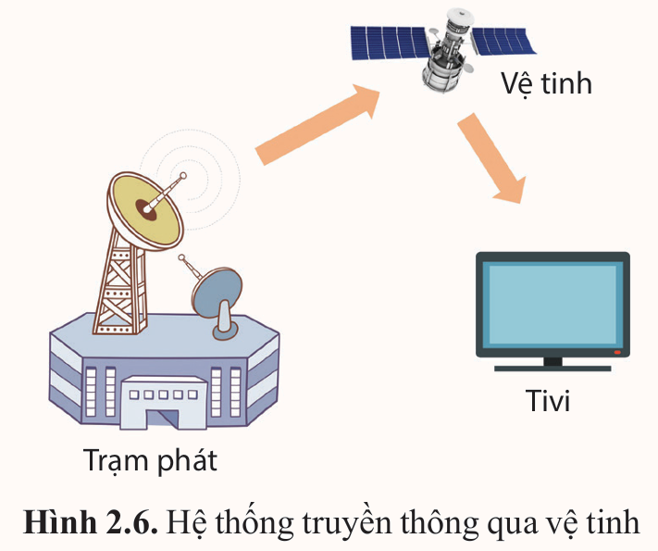
Hãy nêu tên các phần tử trong hệ thống truyền tín hiệu truyền thông qua vệ tinh trên hình 2.6. Vệ tinh có vai trò gì trong hệ thống này ?

Slide 22
Hãy nêu tên các phần tử trong hệ thống truyền tín hiệu truyền thông qua vệ tinh trên hình 2.6. Vệ tinh có vai trò gì trong hệ thống này ?
Có các phần tử như: trạm phát, vệ tinh và thiết bị thu – ti vi; liên kết bằng sóng vô tuyến điện, trạm phát truyền tín hiệu lên vệ tinh và từ vệ tinh truyền xuống trạm thu hay ti vi dưới mặt đất.
Vai trò là trạm trung chuyển tín hiệu.
Liên kết truyền thông tin có nhiều phương thức khác nhau như: liên kết có dây, liên kết bằng mang Intemet, Wifi, sóng radio, sóng điện từ, cáp quang,…

Slide 23
KẾT LUẬN
- Các liên kết trong hệ thống kĩ thuật gồm: liên kết cơ khí, liên kết thuỷ lực, khi nền; liên kết diện, điện tử.
+ Liên kết cơ khí dùng để lắp ghép, truyền chuyển động và lực thông qua tay đòn, bánh răng.
+ Liên kết thuỷ lực, khí nén: dùng để truyền lực qua chất lỏng hoặc chất khí.
+ Liên kết điện, điện tử dùng để truyền năng lượng và thông tin.
+ Liên kết truyền thông tin có nhiều phương thức khác nhau như: liên kết có dây, liên kết bằng mang Intemet, Wifi, sóng radio, sóng điện từ, cáp quang,…

Slide 24


Slide 25

Em hãy lập sơ đồ khối hệ thống kĩ thuật cho hệ thống chiếu sáng của gia đình em. Kể tên các phần tử và các mối liên kết trong hệ thống đó.
Phần tử đầu vào
Phần tử xử lí và điều khiển
Phần tử đầu ra
Nguồn cấp điện
Aptomat, công tắc
Cảm biến
Bóng đèn chiếu sáng
Dây cáp điện
Dây cáp điện

Slide 26
Phần tử đầu vào
Phần tử xử lí và điều khiển
Phần tử đầu ra
Nguồn cấp điện
Aptomat, công tắc
Cảm biến
Bóng đèn chiếu sáng
Dây cáp điện
Dây cáp điện
+ Các phân tử: nguồn cấp điện, aptomat, công tắc, cảm biến, bóng đèn chiếu sáng, dây điện.
+ Liên kết: liên kết điện.

Slide 27

Xe đạp có phải hệ thống kĩ thuật không?
Đâu là các phần tử và liên kết của hệ thống?
Xe đạp là hệ thống kĩ thuật đơn giản. Phần tử chấp hành hay đầu ra gồm: bàn đạp, xích, bánh xích, líp, bánh xe, khung, bánh trước; bộ phận điều khiển là ghi đông và bánh trước. Phần tử đầu vào: lực của con người tác động lên bàn đạp qua ghi đông

Slide 28


Slide 29

Hãy tìm hiểu một hệ thống kĩ thuật trong đời sống mà em biết.
Phân tích cấu trúc, vai trò của các phần tử và các liên kết trong hệ thống đó.
Gợi ý:
Một số hệ thống kĩ thuật trong đời sống:
Hệ thống điều hòa nhiệt độ.
Hệ thống vườn rau thủy canh.
Hệ thống bể bơi.
Hệ thống cứu hỏa.

Slide 30


Slide 31

Hệ thống kĩ thuật là một tập hợp các phần tử có mối liên kết vật lí nhằm thực hiện một nhiệm vụ nhất định.
Cấu trúc của hệ thống kĩ thuật gồm: phần tử đầu vào, phần tử xử lí và điều khiển, phần tử đầu ra và các liên kết.

Slide 32
1
2
3
Ôn tập kiến thức đã học
Hoàn thành
bài tập
Đọc trước
nội dung Bài 3

Slide 33



Like fanpage Hoc10 - Học 1 biết 10 để nhận thêm nhiều tài liệu giảng dạy
theo đường link:
Hoc10 – Học 1 biết 10
Hoặc truy cập qua QR code

